Slide 1

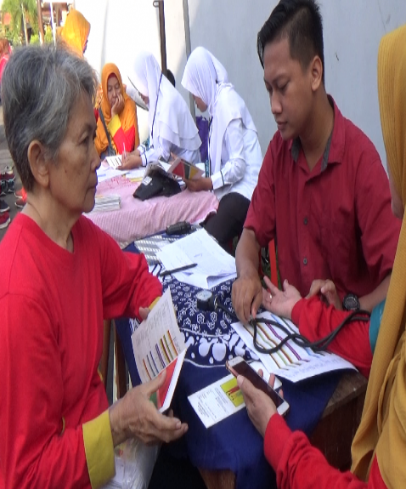
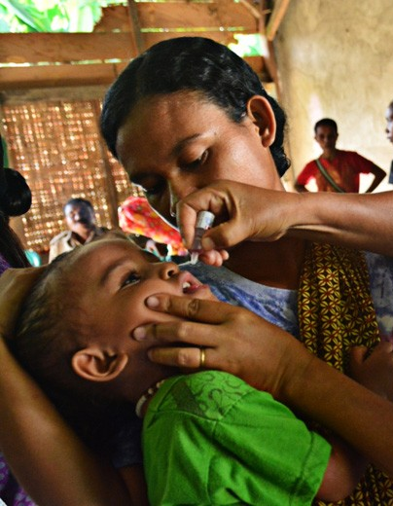


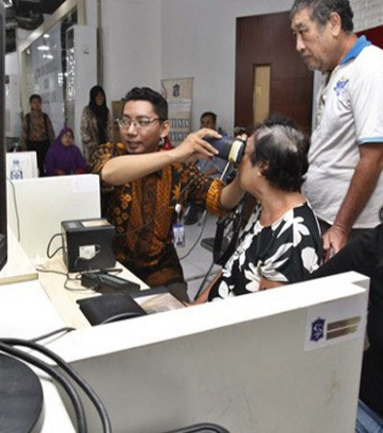

WEBINAR
KEBIJAKAN DAK NONFISIK
Jakarta, 29 Mei 2020
Perubahan Kebijakan DAK Nonfisik Kesehatan TA 2020 dan Rancangan Kebijakan TA 2021 dalam rangka Menanggulangi Dampak dari Kondisi Pandemi Covid-19

Slide 2


KEBIJAKAN UMUM
Dana Alokasi Khusus (DAK) Nonfisik merupakan bagian dari Dana Transfer Khusus, yang dialokasikan dalam APBN kepada daerah dengan tujuan untuk membantu mendanai kegiatan khusus yang bersifat operasional, dalam rangka meningkatkan kuantitas dan kualitas pelayanan publik yang merupakan urusan daerah sesuai kebutuhan dan prioritas daerah, serta selaras dengan prioritas nasional.
PRINSIP
Membantu dan melengkapi kekurangan pendanaan bagi kegiatan khusus operasional dalam rangka pelaksanaan pelayanan dasar publik berdasarkan standar pelayanan minimal (SPM) yang selaras dengan program prioritas nasional dan menjadi kewenangan urusan pemerintah daerah.
Dialokasikan kepada Daerah tertentu untuk mendanai kegiatan khusus yang merupakan urusan Daerah, sesuai dengan fungsi yang telah ditetapkan dalam APBN.
Dapat berupa pengalihan Dana Dekonsentrasi dan Dana Tugas Pembantuan yang merupakan bagian dari anggaran kementerian negara/lembaga yang digunakan untuk melaksanakan urusan yang menurut peraturan perundang-undangan menjadi urusan Daerah.
URUSAN DAERAH
Merupakan urusan daerah sesuai UU No.23 Tahun 2014
PRIORITAS NASIONAL
Mendukung capaian Prioritas Nasional dalam RKP
KRITERIA DAK NONFISIK
PERATURAN
Adanya amanat dalam regulasi mengenai pengalokasian dana tersebut (contoh: UU Pendidikan utk BOS serta UU Adminduk utk DAK Adminduk)
LAYANAN PUBLIK

Slide 3
ARAH KEBIJAKAN DAK NONFISIK TA 2020
Meningkatkan kualitas SDM, terutama bidang pendidikan dan kesehatan dengan alokasi berbasis kinerja.
Menyempurnakan unit cost dan memutakhirkan data sasaran yang mencerminkan kebutuhan riil daerah.
Memperkuat kebijakan afirmasi untuk mengejar ketertinggalan kuantitas dan kualitas layanan publik.
Menambah menu kegiatan pengawasan obat dan makanan pada Bantuan Operasional Kesehatan (BOK), untuk meningkatkan pelayanan kesehatan.
Menyalurkan Dana BOS dari RKUN langsung ke sekolah
  Mendukung Konsep Merdeka Belajar (besaran dana 70% di semester I)
  Salur Lebih Cepat (tanpa harus menunggu sekolah lain dalam daerah/wilayah yang sama)
  Lebih Akurat (diinput langsung oleh Sekolah) >> berbasis Dapodik, aplikasi BOS Salur, dan aplikasi RKAS
  Akuntabilitas Terjaga (tetap ditatausahakan dalam APBD) >> akan diatur dalam Permendagri tentang Dana BOS
Triliun Rupiah
(73,1%)
(93,4%)
(96,0%)
(91,7%)
(94,6%)

Slide 4
Arah Kebijakan DAK Nonfisik 2021
dalam rangka menjawab Isu Strategis
Pengalokasian DAK Nonfisik yang mampu mendorong peningkatan capaian output dan outcome serta mendukung perbaikan kualitas layanan.
Memperkuat pengalokasian DAK Nonfisik berbasis kinerja capaian output, terutama di bidang pendidikan dan kesehatan (penerapan tunjangan guru berbasis kinerja serta alokasi berbasis output pada beberapa jenis dana DAK Nonfisik lainnya).
1
Dukungan Pendanaan DAK Nonfisik bagi program prioritas nasional yang menjadi fokus APBN 2021.
2
Verifikasi atas usulan kegiatan DAK Nonfisik dalam APBN 2021 dengan asas pembagian kewenangan daerah, sinkronisasi belanja K/L, serta arah program proritas nasional yang dituangkan dalam RKP 2021.
Integrasi aplikasi pelaporan antar kementerian agar dapat melakukan pemantauan capaian output/outcome di daerah secara bersama-sama sebagai bahan pengambilan kebijakan perencanaan tahun anggaran berikutnya.
Pemantauan capaian output/outcome dalam rangka mendukung pemenuhan SPM daerah.
3

Slide 5
KEBIJAKAN BOK TA 2020
  Diarahkan untuk percepatan pencapaian SPM (meningkatkan derajat kesehatan masyarakat, penurunan AKI, AKB, malnutrisi, perilaku hidup bersih dan sehat, dan neglected tropical disease).
  Dialokasikan untuk meringankan beban masyarakat terhadap pembiayaan bidang kesehatan, khususnya pelayanan promotif dan preventif di Puskesmas dan dinas kesehatan.
Pengalokasian anggaran dan penyusunan menu kegiatan BOK mempertimbangkan isu strategis terkait Program, diantaranya sebagai berikut:
Penurunan prevalensi stunting yang ditargetkan menjadi 19% di akhir tahun 2024
Penurunan AKI menjadi 183/100.000 KH dan AKB menjadi 16/1000 KH yang ditargetkan di akhir tahun 2024
Terakreditasinya Puskesmas 100% yang ditargetkan di tahun 2024

Slide 6
Kebijakan BOK TA 2020 Dalam Rangka
Pencegahan dan/atau Penanganan Covid-19 (1)
Relaksasi penyaluran dan perluasan penggunaan BOK
KMK 6/MK.07/2020 ttg Penyaluran DAK Fisik Bid Kesehatan dan BOK dalam rangka Pencegahan dan/atau Penanganan Covid19 (Tgl 14 Maret 2020)
Surat Edaran Menkes No HK.02.01 /MENKES/215/2020 ttg Pemanfaatan Dana Alokasi Khusus Bidang Kesehatan untuk Pencegahan dan/atau Penanganan Corona Virus Desease 2019 (Covid-19) TA. 2020
Poin dari diterbitkannya KMK 6/MK.07/2020 terkait BOK, yaitu;
Penyaluran Dana BOK Tahap I dilaksanakan dengan tidak mensyaratkan laporan realisasi Tahun Anggaran sebelumnya dan tidak memperhitungkan sisa dana di RKUD (terdapat 396 Daerah).
Penyaluran Tahap II Dana BOK dilaksanakan dengan ketentuan :
Menyampaikan Laporan Realisasi Penyerapan dan Penggunaan Tahun 2019 dan Laporan Realisasi Penyerapan dan Penggunaan Tahap I Tahun 2020.
Memperhitungkan Sisa Dana di RKUD Tahun Anggaran Sebelumnya ( bagi 396 daerah).
Perluasan menu kegiatan bantuan operasional kesehatan pada DAK Nonfisik, yaitu;
Dana BOK Provinsi, Kabupaten/Kota dan Puskesmas dapat digunakan untuk kegiatan surveilans COVID- 19, untuk memenuhi kebutuhan, antara lain :
APD
Masker
Hand Sanitizer
Sarung Tangan
Bahan Disinfektan
Formulir Penyelidikan Epidemologi & Pemantauan Kontak
2. Dana BOK Provinsi, Kabupaten/Kota dapat digunakan untuk pengambilan dan/atau pengiriman rujukan pengujian spesimen Covid-19 ke Laboratorium yang ditunjuk pemerintah.

Slide 7
Kebijakan BOK TA 2020 Dalam Rangka
Pencegahan dan/atau Penanganan Covid-19 (2)
Diterbitkannya PMK 35/PMK.07/2020 tentang Pengelolaan TKDD TA 2020 Dalam Rangka Penanganan Pandemi COVID-19 dan/atau Menghadapi Ancaman Yang Membahayakan Perekonomian Nasional
BOK Tambahan
DIBERIKAN
Penambahan Alokasi BOK Tambahan dengan tujuan untuk memberikan insentif kepada tenaga kesehatan di daerah yang terlibat dalam penanganan pandemi COVID-19
Selama 3 bulan mulai Bulan Maret 2020 dan dapat diperpanjang hingga 6 bulan
DIALOKASIKAN
Kepada Provinsi/Kabupaten/Kota dengan memperhatikan :
Jumlah RSUD dan Puskesmas rujukan
Jumlah tenaga kesehatan yang ditugaskan
Rincian per daerah yang akan ditetapkan melalui Kepmenkeu
Pagu Nasional BOK Tambahan ditetapkan sebesar Rp3,7 triliun
PENYALURAN
Melalui pemindahbukuan dari RKUN ke RKUD
Sesuai rekomendasi Kemenkes
Rekomendasi disusun mempertimbangkan usulan daerah
Rekomendasi memuat informasi daerah, nakes yang menerima insentif, dan besaran dana
BESARAN INSENTIF SETINGGI-TINGGINYA
PELAPORAN
Dokter spesialis Rp15.000.000,00/OB
Dokter Umum/Dokter Gigi Rp10.000.000,00/OB
Perawat dan Bidan Rp 7.500.000,00/OB
Tenaga Medis Lainnya Rp 5.000.000,00/OB
Mekanisme sesuai dengan :
Laporan realisasi pembayaran disampaikan ke DJPK (format sesuai lampiran PMK.35/PMK.07/2020)
Paling lambat 15 Desember 2020
PENGANGGARAN Dana BOK Tambahan dianggarkan dalam APBD Tahun Anggaran 2020 sesuai dengan ketentuan peraturan perundang-undangan
Kepmenkes No HK.01.07/MENKES/278/2020 tentang Pemberian Insentif dan Santunan Kematian Bagi Tenaga Kesehatan yang Menangani Covid-19

Slide 8
Realisasi BOK dan BOK Tambahan TA 2020
Catatan :
Pemda yang disalurkan pada Gelombang I sudah memperhitungkan sisa Dana di RKUD tahun sebelumnya (sebanyak 146 Pemda – sebelum KMK Relaksasi diterbitkan)
Pemda yang disalurkan pada Gelombang II belum memperhitungkan sisa Dana di RKUD tahun sebelumnya (relaksasi sebanyak 396 Pemda)
BOK Tambahan belum ada realisasi penyaluran, data Nakes masih dalam proses verifikasi oleh Kemenkes

Slide 9
Rancangan Kebijakan BOK Tahun 2021
ARAH KEBIJAKAN
    Peningkatan kesiapan pelayanan kesehatan di Puskesmas dalam upaya penggerakan promotif dan preventif
    Pembudayaan Gerakan Masyarakat Hidup Sehat, percepatan penurunan stunting dan kematian ibu dan bayi tingkat Provinsi dan Kab/Kota
    Peningkatan kapasitas pengujian di Laboratorium Kesehatan Daerah
    Peningkatan kapasitas daerah dalam pelaksanaan pengawasan alat kesehatan, pre dan post market industri rumah tangga pangan dan pengawasan perizinan di sarana pelayanan kefarmasian khususnya apotek dan toko obat

Slide 10
KEBIJAKAN BOKB TA 2020
Pengalokasian anggaran dan penyusunan menu kegiatan BOKB mempertimbangkan isu strategis terkait Program KKBPK yang berkembang saat ini dan variabel atas formulasi/perhitungan alokasi anggaran, diantaranya sebagai berikut:
Menjaga TFR pada level tertentu dengan target 2,26 pada tahun 2020 menjadi 2,16 pada tahun 2024
Penurunan unmet need KB, karena tingginya unmet need KB berpengaruh pada rapatnya jarak kelahiran, komplikasi dalam masa persalinan dan banyaknya anak dilahirkan sehingga beresiko tinggi terhadap kematian ibu dan bayi
Menurunnya jumlah pengguna kontrasepsi modern khususnya di kalangan kelompok usia produktif/kalangan muda
Formulasi perhitungan alokasi BOKB: jumlah sasaran dikalikan dengan unit cost (sesuai standar biaya masukan).
Angka prevalensi stunting di Indonesia masih cenderung tinggi yaitu 30,8% pada tahun 2018 yang akan ditargetkan turun menjadi 14% di 2024.
KEGIATAN DAN SASARAN OUTPUT BOKB TA 2020

Slide 11
Kebijakan BOKB TA 2020 Dalam Rangka
Pencegahan dan/atau Penanganan Covid-19
Keputusan Kepala Badan Kependudukan dan Keluarga Berencana Nasional Nomor 84/KEP/BI/2020 tentang Pemanfaatan DAK Nonfisik/BOKB TA 2020 Untuk Pencegahan dan/atau Penanganan Covid-19
Perluasan dan/atau penambahan menu DAK Nonfisik BOKB TA 2020
Pemberian honorarium PLKB Non ASN mengacu pada PMK No 78/PMK.02/2019 tentang Standar Biaya Masukan TA 2020
Pemberian honorarium Petugas Lapangan KB non ASN dalam rangka memberi Komunikasi, Informasi dan Edukasi (KIE) pencegahan dan/atau penanganan COVID-19
DASAR HUKUM

Slide 12
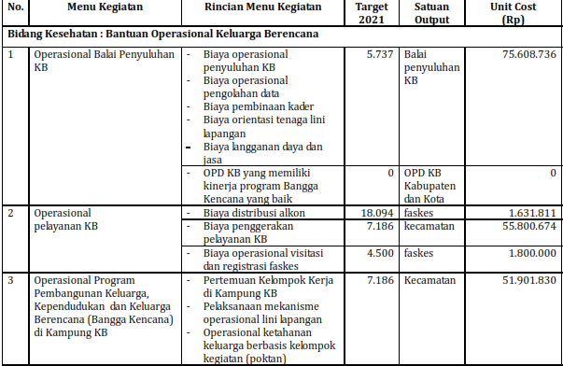
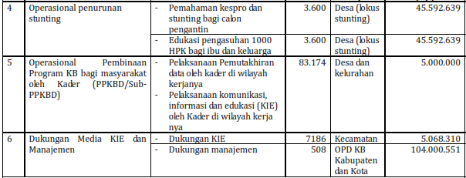
Rancangan Kebijakan BOKB Tahun 2021
ARAH KEBIJAKAN
    Meningkatkan akses dan mutu pelayanan kesehatan, keluarga berencana dan kesehatan reproduksi di daerah untuk meningkatkan pemerataan pelayanan kesehatan, mendukung daerah dalam pencapaian SPM Kesehatan dan pencapaian akreditasi fasilitas pelayanan kesehatan, serta peningkatan pemerataan pelayanan KB dan Kespro;
    Mempercepat penurunan angka kematian ibu (AKI) dan Stunting melalui penyiapan kehidupan berkeluarga bagi remaja dan penguatan pengasukan 1000 HPK.

Slide 13
KENDALA PELAKSANAAN PROTOKOL COVID-19
No | Topik Kendala | Rincian Kendala | Solusi
1 | Jumlah Penduduk rentang miskin dan miskin bertambah | PHK dan matinya sektor non-formal sehingga banyak orang kehilangan penghasilan | Perlu dilakukan pemberian JPS (bansos)
2 | Lingkungan hunian perkotaan yg padat dan kesadaran masyarakat yg masih rendah | Banyaknya lingkungan kumuh, tingkat Pendidikan rendah, masyarakat masih berkerumun dan tidak disiplin, serta kerawanan sosial | Pengawasan dan penegakan disiplin oleh aparat
3 | Kesadaran dan kepatuhan individu pun masih rendah | masih ada sebagian masyarakat yang tetap berkumpul, tidak jaga kebersihan dan tidak bermasker ketika bepergian. | Perlu dilakukan pemantauan dan penerapan sanksi
4 | Anggaran Pemda terbatas | Biaya tunjangan sosial yang besar sedangkan anggaran Pemerintah Daerah terbatas | Refocusing dan realokasi APBD Dukungan dari pusat secara terkoordinir
5 | Data penduduk yang tidak sama antar instansi | Data pendudukan antara pemerintah pusat dan pemerintah daerah tidak sinkron | Perlu dilakukan koordinasi dan rekon data

Slide 14

TERIMA KASIH
KEMENTERIAN KEUANGAN
DIREKTORAT JENDERAL PERIMBANGAN KEUANGAN
Direktorat Jenderal Perimbangan Keuangan
Subdit DAK Nonfisik, Direktorat Dana Transfer Khusus
Gd. Radius Prawiro Lt. 8
Jl. DR. Wahidin No. 1, Jakarta Pusat – 10710
Telp./Fax. : (021) 3505087
E-mail : subdit.daknonfisik@gmail.com
Website : www.djpk.kemenkeu.go.id

